Slide 1
МЕТОДЫ РЕШЕНИЯ ЗАДАЧ С ПАРАМЕТРАМИ
М.Л. Таланцева, методист ЛабЕМО ЦОД ТОГИРРО
Notes:
Уже несколько лет в одном из заданий ЕГЭ высокого уровня сложности нужно решить задание с параметром. В соответствии с кодификатором элементов содержания для проведения единого государственного экзамена по математике (КЭС), в этом задании может быть уравнение, неравенство, либо их система. В демоверсии 2017 г. – система уравнений с модулем. (2015. 2016 гг. – аналогично).
Вообще говоря, согласно спецификации, чтобы решить эту задачу, нужно уметь решать рациональные, иррациональные, показательные, тригонометрические, логарифмические уравнения и неравенства, их системы.
На мой взгляд, задачи с параметром – незаменимое средство для тренировки логического мышления. Решение и разбор задач позволяет намного лучше понять стандартные, без параметра, задачи.

Slide 2
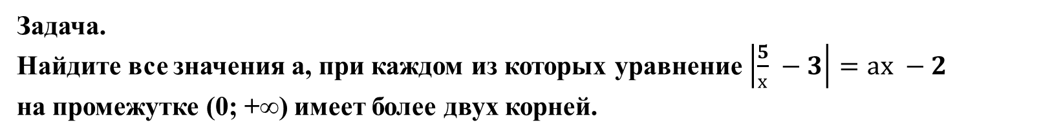
КРИТЕРИИ ОЦЕНИВАНИЯ ЗАДАЧ С ПАРАМЕТРАМИ
Задача.
Найдите все значения а, при каждом из которых уравнение $\left|\frac{5}{х} −3\right|=ах −2$
на промежутке (0; +∞) имеет более двух корней.
Содержание критерия | Баллы
Обоснованно получен верный ответ | 4
С помощью верного рассуждения получено множество значений а, отличающееся от искомого конечным числом точек | 3
С помощью верного рассуждения получены все граничные точки искомого множества значений а | 2
Верно найдена хотя бы одна граничная точка искомого множества значений а | 1
Решение не соответствует ни одному из критериев, перечисленных выше | 0
Максимальный балл | 4
Notes:
Т.К. среди заданий с параметром на ЕГЭ (впрочем, как и на олимпиадах) встречаются различные виды задач, то и критерии оценки таких заданий сильно различаются. Общим является то, что для получения даже одного балла нужно существенно продвинуться в решении.
В качестве примера предлагаю ознакомиться с критериями оценивания одной из таких задач.
В учебно-методических материалах для председателей и членов региональных предметных комиссий по проверке выполнения заданий с развернутым ответом экзаменационных работ ЕГЭ 2015 года приводятся такие критерии оценки данного задания.

Slide 3
АНАЛИЗ ВЫПОЛНЕНИЯ ЗАДАНИЙ ЕГЭ ПО МАТЕМАТИКЕ (ПРОФИЛЬНЫЙ УРОВЕНЬ) ПОВЫШЕННОГО И ВЫСОКОГО УРОВНЯ СЛОЖНОСТИ В 2016 ОБУЧАЮЩИМИСЯ ТЮМЕНСКОЙ ОБЛАСТИ
 | 13 | 14 | 15 | 16 | 17 | 18 | 19
1 балл (в %) | 4,5 | 3,68 | 0,71 | 0,67 | 2,02 | 0,7/2,34 | 36,7
2 балла (в %) | 20,15 | 0,33 | 4,42 | 0,1 | 1,93 | 0,02/0,14 | 4,01
3 балла (в %) | – | – | – | 0,35 | 4,64 | 0,06/0,04 | 0,37
4 балла (в %) | – | – | – | – | – | 0,02/0,22 | 0,24
Положительный результат (%) | 24,65 | 4,01 | 5,13 | 1,12 | 8,59 | 0,8/2,74 | 41,3

Slide 4
Параметр - величина, характеризующая какое-нибудь основное свойство машины, устройства, системы или явления, процесса.
Толковый словарь
Параметр - величина, входящая в математическую формулу и сохраняющую своё постоянное значение лишь в условиях данной задачи.
Энциклопедический словарь, Большой словарь иностранных слов, Толковый словарь Ушакова и другие.
Параметром называется независимая переменная, значение которой в задаче считается заданным фиксированным или произвольным действительным числом, или числом, принадлежащим заранее оговоренному множеству

Slide 5
Многообразие заданий с параметрами охватывает весь курс школьной математики, но подавляющая часть из них относится к одному из четырех типов:
уравнения, неравенства, их системы и совокупности, которые необходимо решить либо для любого значения параметра (параметров), либо для значений параметра, принадлежащих заранее оговоренному множеству. Этот тип заданий является базовым при овладении темой «Задания с параметрами», поскольку вложенный труд предопределяет успех и при решении задач всех других основных типов.

Slide 6
Многообразие заданий с параметрами охватывает весь курс школьной математики, но подавляющая часть из них относится к одному из четырех типов:
2) уравнения, неравенства, их системы и совокупности, для которых требуется определить количество решений в зависимости от значения параметра (параметров). При решении заданий данного типа нет необходимости ни решать заданные уравнения, неравенства, их системы и совокупности и т. д., ни приводить эти решения; такая лишняя в большинстве случаев работа является тактической ошибкой, приводящей к неоправданным затратам времени.

Slide 7
Многообразие заданий с параметрами охватывает весь курс школьной математики, но подавляющая часть из них относится к одному из четырех типов:
3) уравнения, неравенства, их системы и совокупности, для которых требуется найти все те значения параметра, при которых указанные уравнения, неравенства, их системы и совокупности имеют заданное число решений (в частности, не имеют или имеют бесконечное множество решений). Легко увидеть, что задачи типа 3 в каком-то смысле обратны задачам типа 2.

Slide 8
Многообразие заданий с параметрами охватывает весь курс школьной математики, но подавляющая часть из них относится к одному из четырех типов:
4) уравнения, неравенства, их системы и совокупности, для которых при искомых значениях параметра множество решений удовлетворяет заданным условиям в области определения. Например, найти значения параметра, при которых:
уравнение выполняется для любого значения переменной из заданного промежутка;
множество решений первого уравнения является подмножеством множества решений второго уравнения и т. д.

Slide 9
МЕТОДЫ РЕШЕНИЯ ЗАДАЧ С ПАРАМЕТРАМИ
АЛГЕБРАИЧЕСКИЙ МЕТОД РЕШЕНИЯ – СПОСОБ ПРЯМОГО РЕШЕНИЯ, ПОВТОРЯЮЩЕГО СТАНДАРТНЫЕ ПРОЦЕДУРЫ НАХОЖДЕНИЯ ОТВЕТА В ЗАДАЧАХ БЕЗ ПАРАМЕТРА;
МЕТОД РЕШЕНИЯ, ОСНОВАННЫЙ НА ПОСТРОЕНИИ И ИССЛЕДОВАНИИ ГЕОМЕТРИЧЕСКОЙ МОДЕЛИ ДАННОЙ ЗАДАЧИ;
ФУНКЦИОНАЛЬНЫЙ (АНАЛИТИЧЕСКИЙ) МЕТОД, В КОТОРОМ БОГУТ БЫТЬ И ГЕОМЕТРИЧЕСКИЕ, И АЛГЕБРАИЧЕСКИЕ ЭЛЕМЕНТЫ, НО НЕОБХОДИМОЙ ЧАСТЬЮ РЕШЕНИЯ ЯВЛЯЕТСЯ ИССЛЕДОВАНИЕ И ПРИМЕНЕНИЕ СВОЙСТВ НЕКОТОРОЙ ФУНКЦИИ

Slide 10
АЛГЕБРАИЧЕСКИЙ МЕТОД РЕШЕНИЯ ЗАДАЧ С ПАРАМЕТРАМИ
Метод решения задач, которые не требует применения аппарата математического анализа и построения графиков функций, кроме элементарных.
Как правило – стандартные алгебраические преобразования и не слишком сложный логический перебор.
Алгебраические выражения и параметр как переменная.
Линейные уравнения и неравенства.
Квадратные уравнения и уравнения, сводящиеся к квадратным. Исследование квадратного трехчлена.

Slide 11
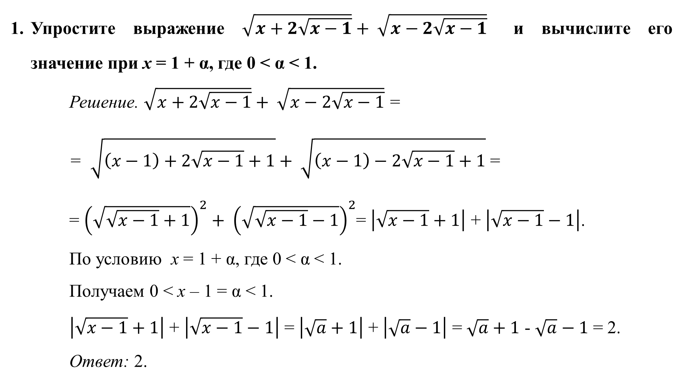
Алгебраические выражения и параметр как переменная
Упростите выражение $\sqrt{x+2\sqrt{x−1}}+ \sqrt{x−2\sqrt{x−1}}$ и вычислите его значение при x = 1 + α, где 0 < α < 1.
Решение. $\sqrt{x+2\sqrt{x−1}}+ \sqrt{x−2\sqrt{x−1}}$ =
= $\sqrt{\left(x−1\right)+2\sqrt{x−1}+1}+ \sqrt{\left(x−1\right)−2\sqrt{x−1}+1}$ =
= ${\left(\sqrt{\sqrt{x−1}+1}\right)}^{2}+ {\left(\sqrt{\sqrt{x−1}−1}\right)}^{2}$= $\left|\sqrt{x−1}+1\right|$ + $\left|\sqrt{x−1}−1\right|$.
По условию x = 1 + α, где 0 < α < 1.
Получаем 0 < x – 1 = α < 1.
$\left|\sqrt{x−1}+1\right|$ + $\left|\sqrt{x−1}−1\right|$ = $\left|\sqrt{a}+1\right|$ + $\left|\sqrt{a}−1\right|$ = $\sqrt{a}+1$ - $\sqrt{a}−1$ = 2.
Ответ: 2.

Slide 12
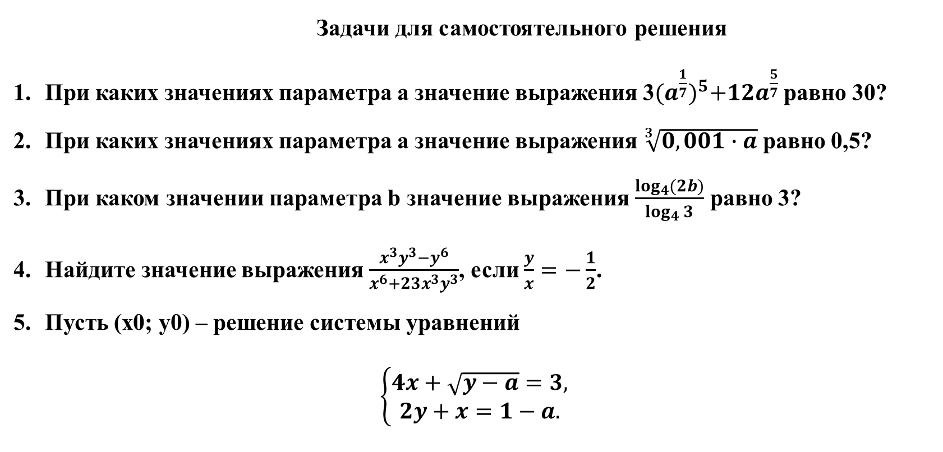
Алгебраические выражения и параметр как переменная
Задачи для самостоятельного решения
При каких значениях параметра a значение выражения 3${(a^{\frac{1}{7}})}^{5}+12a^{\frac{5}{7}}$ равно 30?
При каких значениях параметра a значение выражения $\sqrt[3]{0,001∙a}$ равно 0,5?
При каком значении параметра b значение выражения $\frac{\log_{4}{(2b)}}{\log_{4}{3}}$ равно 3?
Найдите значение выражения $\frac{x^{3}y^{3}−y^{6}}{x^{6}+23x^{3}y^{3}}$, если $\frac{y}{x}=−\frac{1}{2}$.
Пусть (x0; y0) – решение системы уравнений
$$\left\{\begin{aligned}4x+\sqrt{y−a}=3, \\ 2y+x=1−a.\end{aligned}\right.$$

Slide 13
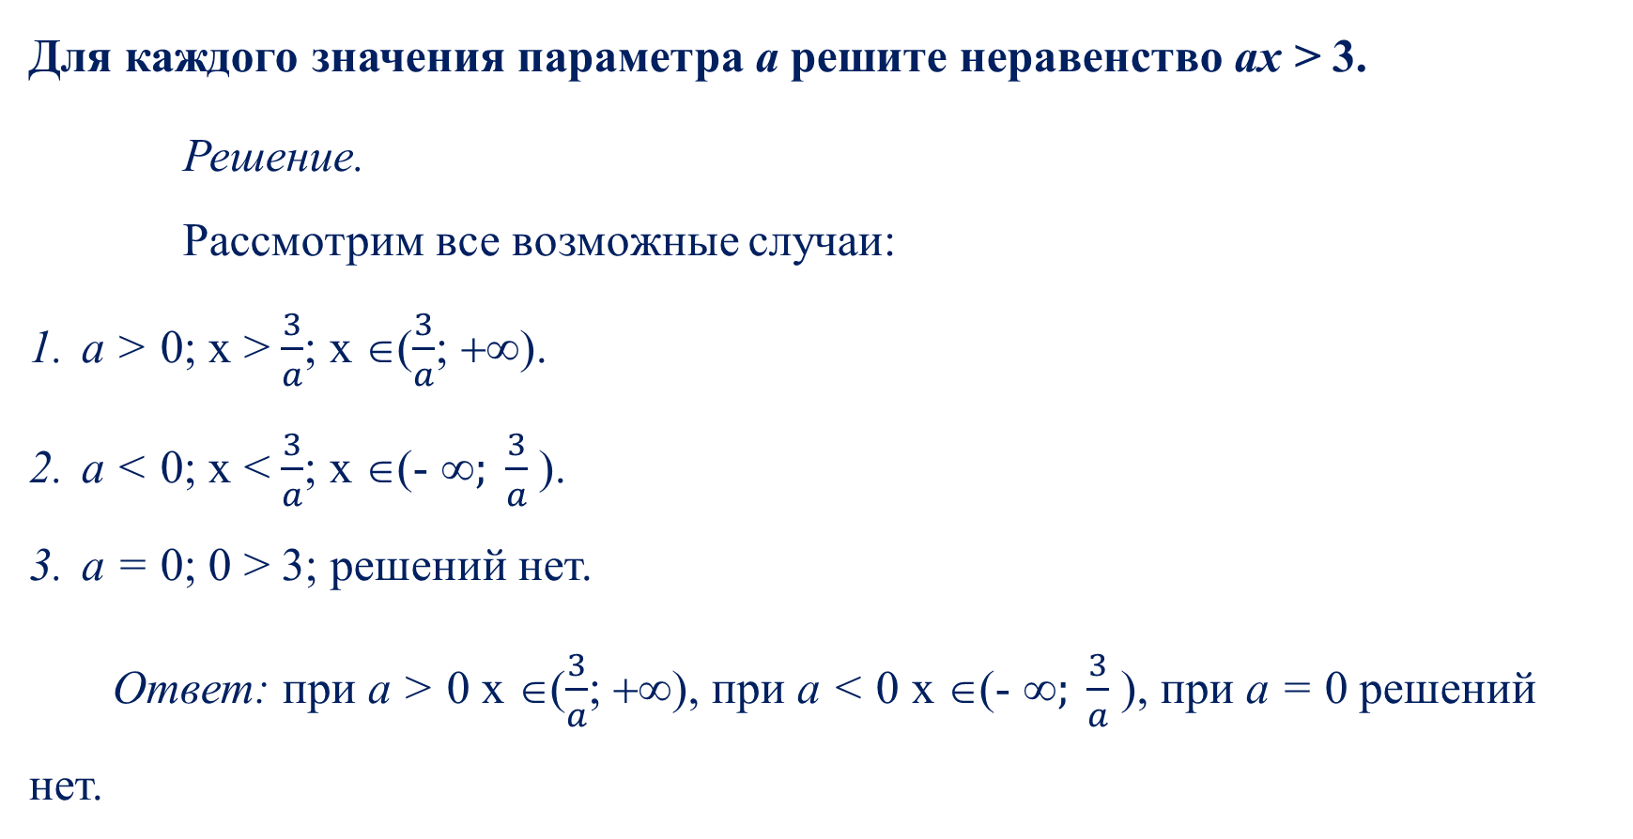
2. Линейные уравнения и неравенства
Для каждого значения параметра а решите неравенство аx > 3.
Решение.
Рассмотрим все возможные случаи:
a > 0; x > $\frac{3}{a}$; x ∈($\frac{3}{a}$; +∞).
a < 0; x < $\frac{3}{a}$; x ∈(- ∞$; \frac{3}{a}$ ).
а = 0; 0 > 3; решений нет.
Ответ: при a > 0 x ∈($\frac{3}{a}$; +∞), при a < 0 x ∈(- ∞$; \frac{3}{a}$ ), при а = 0 решений нет.

Slide 14

Найдите, при каких значениях параметра a уравнение
$$2a\left(x−4\right)−a^{2}=10a\left(ax+1\right)$$
имеет корень, принадлежащий промежутку (0;$\left.9\right].$

Slide 15
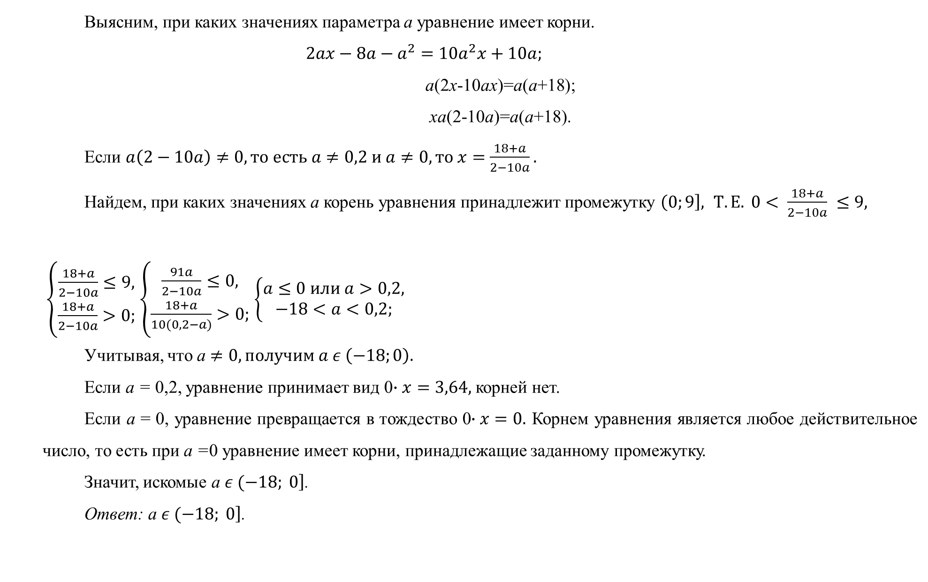
Выясним, при каких значениях параметра a уравнение имеет корни.
$$2ax−8a−a^{2}=10a^{2}x+10a;$$
a(2x-10ax)=a(a+18);
xa(2-10a)=a(a+18).
Если $a\left(2−10a\right)≠0, то есть a≠0,2 и a≠0, то x=\frac{18+a}{2−10a}.$
Найдем, при каких значениях a корень уравнения принадлежит промежутку $\left(0;\left.9\right]\right., Т.Е. 0< \frac{18+a}{2−10a} ≤9, \left\{\begin{aligned}\frac{18+a}{2−10a}≤9, \\ \frac{18+a}{2−10a}>0;\end{aligned}\right.$ $\left\{\begin{aligned}\frac{91a}{2−10a}≤0, \\ \frac{18+a}{10(0,2−a)}>0;\end{aligned}\right.$ $\left\{\begin{aligned}a≤0 или a>0,2, \\ −18<a<0,2;\end{aligned}\right.$
Учитывая, что a $≠0, получим a ε \left(−18;0\right).$
Если a = 0,2, уравнение принимает вид 0$∙x=3,64,$ корней нет.
Если a = 0, уравнение превращается в тождество 0$∙x=0.$ Корнем уравнения является любое действительное число, то есть при a =0 уравнение имеет корни, принадлежащие заданному промежутку.
Значит, искомые a $ε (−18; \left.0\right]$.
Ответ: a $ε (−18; \left.0\right]$.

Slide 16
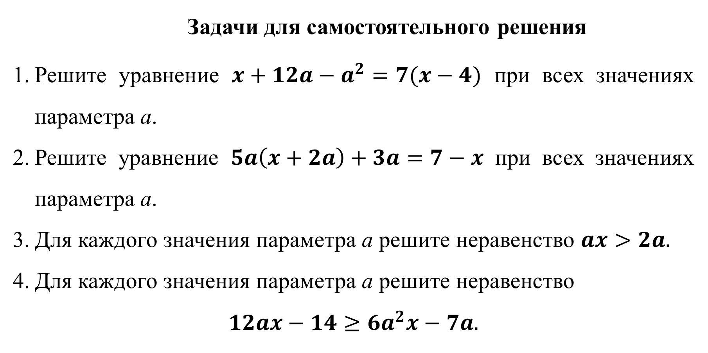
Задачи для самостоятельного решения
Решите уравнение $x+12a−a^{2}=7(x−4)$ при всех значениях параметра a.
Решите уравнение $5a\left(x+2a\right)+3a=7−x$ при всех значениях параметра a.
Для каждого значения параметра a решите неравенство $ax>2a.$
Для каждого значения параметра a решите неравенство
$$12ax−14≥6a^{2}x−7a.$$

Slide 17
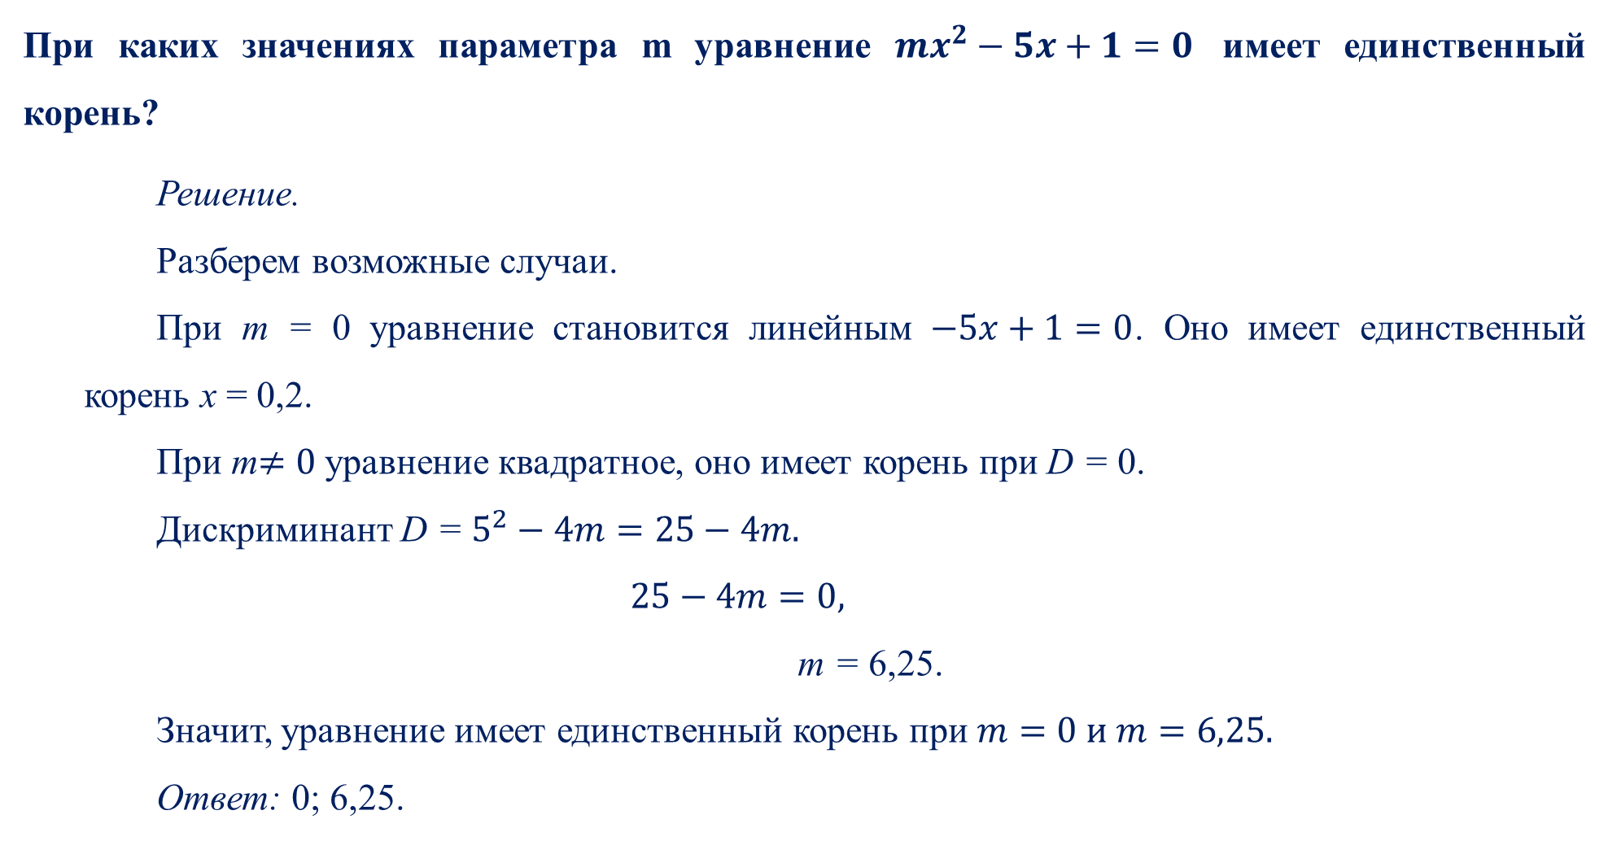
Квадратные уравнения и уравнения, сводящиеся к квадратным
При каких значениях параметра m уравнение $mx^{2}−5x+1=0$ имеет единственный корень?
Решение.
Разберем возможные случаи.
При m = 0 уравнение становится линейным $−5x+1=0$. Оно имеет единственный корень x = 0,2.
При m$≠0$уравнение квадратное, оно имеет корень при D = 0.
Дискриминант D = $5^{2}−4m=25−4m.$
$$25−4m=0,$$
m = 6,25.
Значит, уравнение имеет единственный корень при $m=0 и m=6,25.$
Ответ: 0; 6,25.

Slide 18
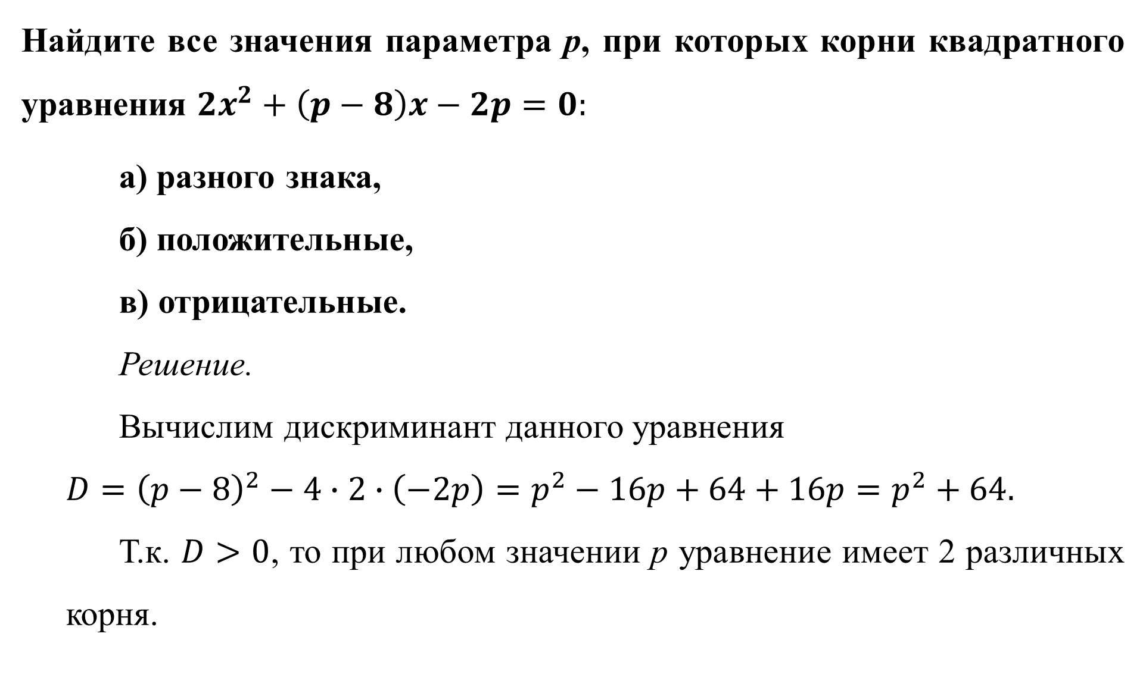
Найдите все значения параметра p, при которых корни квадратного уравнения $2x^{2}+\left(p−8\right)x−2p=0:$
а) разного знака,
б) положительные,
в) отрицательные.
Решение.
Вычислим дискриминант данного уравнения
$$D={\left(p−8\right)}^{2}−4∙2∙\left(−2p\right)=p^{2}−16p+64+16p=p^{2}+64.$$
Т.к. $D>0$, то при любом значении p уравнение имеет 2 различных корня.

Slide 19

а) по условию корни разного знака$,$следовательно, $x_{1}∙x_{2}<0.$
$$x_{1}∙x_{2}=\frac{−2p}{2}=−p, −p<0, p>0.$$
б) по условию корни положительные, т.е.
$$\left\{\begin{aligned}x_{1}∙x_{2}>0, \\ x_{1}+x_{2}>0.\end{aligned}\right.$$
Получаем $−p>0, p<0,$
$$x_{1}+x_{2}=−\frac{p−8}{2}=\frac{8−p}{2}>0, 8−p>0, p<8.$$
в) по условию корни отрицательные, т.е.
$$\left\{\begin{aligned}x_{1}∙x_{2}>0 \\ x_{1}+ x_{2}<0.\end{aligned}\right.$$
Получаем $−p>0, p<0$и $\frac{8−p}{2}$< 0, 8-p < 0, p > 8. Таких p нет.
Ответ: а) $p>0$, б) $p<0, в) нет таких p.$

